Slide 1
PLATAFORMA OPEN-SOURCE
Temporal IO
Flujos de trabajo duraderos para sistemas distribuidos
Presentación técnica • 2026

Slide 2
Índice
01
Problema real en microservicios
05
Conceptos principales
02
Que es Temporal IO?
06
Arquitectura General
03
Por que usar Temporal IO?
07
Flujo de Ejecución
04
Ventajas y Desventajas
08
Conclusión

Slide 3
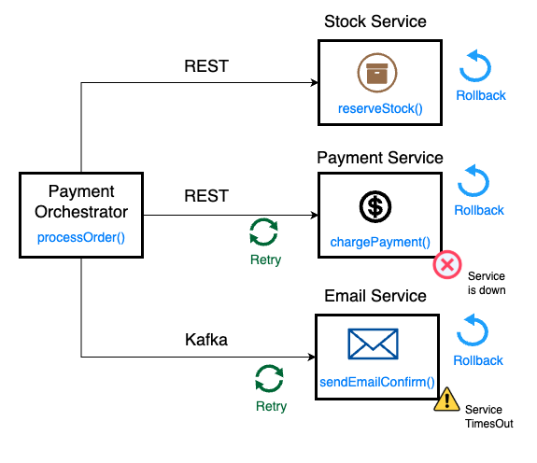
01 / Problema real en microservicios
Caso de Uso
Procesamiento de pedidos
Reservar Stock
Pago
Enviar Email
Problema sem Temporal
Si el pago falla tras la reserva de stock:
el sistema permanece en un estado intermedio
debe decidir entre reintentar o compensar
es necesario evitar duplicados y saber dónde reanudar la operación

Slide 4
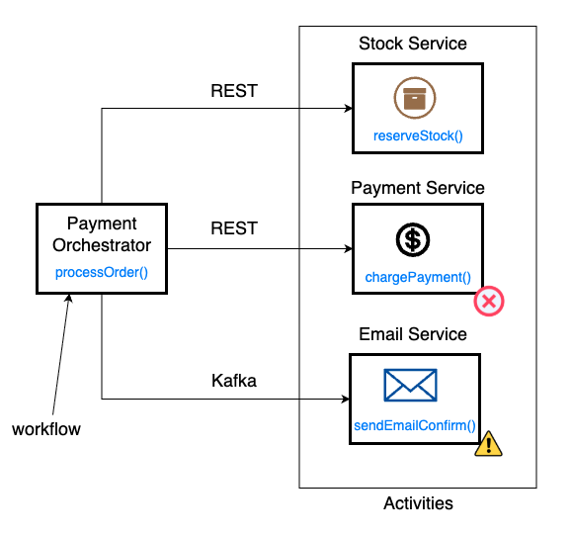
01 / Problema real en microservicios
Caso de Uso – Procesamiento de pedidos / Saga
Com Temporal
El workflow se guarda automáticamente y usted puede:
intentar fallas transitorias
fallar de manera controlada en los errores empresariales
continuar desde el punto correcto basándose en la historia.

Slide 5
01 / Qué es Temporal IO?
Temporal es una plataforma de código abierto para implementar de forma fiable sistemas distribuidos de larga duración, donde el propio sistema gestiona toda la complejidad del estado, los fallos, los reintentos y la continuidad.
⚡
🔄
🌐
Durabilidad
Intentos
Repartido
Flujos persistentes que se reanudan automáticamente después de fallos.
Reintento automático sin perder el estado de ejecución.
Admite procesos de larga duración en sistemas distribuidos.
Cómo crear procesos resilientes sin escribir manualmente la lógica de reintento, recuperación y gestión de estado.

Slide 6
02 / Por qué usar Temporal IO?
❌ Sin Temporal
✅ Con Temporal
• Guardar manualmente el estado en la base de datos
• Estado reconstruido automáticamente
• Repita la lógica desde donde se interrumpió.
• Reanudando donde se interrumpió (segundos, días, meses)
VS
• Tratar duplicaciones
• Reintento automático sin código adicional
• Corregir fallos de red
• Tolerante a fallos y reinicios de la red.
• Realizar la reconciliación de datos
• Historial de eventos completo y auditable
Código repetitivo, difícil de probar y propenso a bugs.
Ejecución a prueba de fallos, sin lógica de recuperación manual.

Slide 7
03 / Ventajas y Desventajas
✅ Ventajas
⚠️ Desventajas
✓ Reintentos automáticos sin pérdida de estado.
✗ Curva de aprendizaje inicial avanzado
✓ Estado reconstruido a partir de acontecimientos históricos.
✗ Requiere infraestrutura adicional (Temporal Service + DB)
✓ Excelente para procesos largos y asíncronos.
✗ Esto puede resultar excesivo para sistemas simples o flujos cortos.
✓ Integración nativa con Java, Go, TypeScript y Python.

Slide 8
05 / Conceptos principales
🔁
Workflow
⚙️
Activity
🖥️
Worker
Proceso duradero con ejecución determinista.
Unidad de trabajo externa (HTTP, DB, email…)
Un proceso que ejecuta flujos de trabajo y actividades.
📋
Task Queue
🔄
Retry Policy
🧠
Temporal Service
Cola que conecta el servicio central con los trabajadores.
Define tentativas, intervalos e erros a ignorar
Orquestador central: persiste y programa las tareas.
📜
Event History
📡
Signal
🔍
Query
Una historia inmutable que reconstruye el estado.
Envía información a un flujo de trabajo en ejecución (asíncrono).
Lee el estado actual de un flujo de trabajo (síncrono).

Slide 9
06 / Arquitectura general
Client
Temporal Service
Task Queues
Inicia workflows, envía señales y ejecuta queries
Orquestación central: persistencia histórica y agenda de tareas.
Colas lógicas que distribuyen tareas a los workers
Workers
Ejecutan Código de workflows y activities
Database
Almacena el historial de eventos (PostgreSQL/MySQL/Cassandra)

Slide 10
07 / Fluxo de Execução
1
Cliente inicia el flujo de trabajo.
2
Temporal Service registra el evento.
3
Las tareas se programan en Task Queue.
4
Worker consume y ejecuta la tarea.
5
Activity realiza la operación externa.
6
Se devuelve el resultado y se actualiza el historial.
🔄 En caso de fallo: Temporal aplica las políticas de reintento y reanuda la ejecución en función del historial de eventos.

Slide 11
08 / Conclusión
Temporal IO no es solo una herramienta de orquestación, sino una plataforma completa para crear aplicaciones distribuidas resilientes.
✅ Utilizar cuando…
⚠️ Reconsidera cuando…
• Múltiples integraciones entre servicios
• Requiere facilidad de transporte y reprocesamiento fiable.
• Dependencia de sistemas externos que están sujetos a fallos.
• Equipos sin tiempo para una curva de aprendizaje
• Procesos largos o asíncronos
• Proyectos que no requieren alta resiliencia.
• Necesita trazabilidad y un reprocesamiento fiable.

Slide 12
Gracias!
Temporal IO • Workflows Durables
📚 Referencias
• temporal.io — Documentación oficial
• docs.temporal.io/encyclopedia — Encyclopedia
• learn.temporal.io — Academia Temporal
• youtube.com/@Temporalio — Vídeos oficiales

